Slide 1
Spring
&
MyBatis
- 3조 프로젝트 발표
심재준 전슬기
이해나 김태현 장윤하
김현진 김한주 박의영

Slide 2
Project 구성
개발환경
&업무일정
팀원별
주요업무
ERD
기능구현

Slide 3
1
개발환경&업무일정
프로젝트 기간 | 2017. 10.24– 2017. 11. 22 (30일간)
주제 | 쌍용교육센터 홈페이지
목적 | 기존 쌍용교육센터 홈페이지의 비효율적인 부분 개선과 증진
개발 툴/ 언어 | Eclipse Neon / Java (JDK1.8), Oracle SQL, JSP, MyBatis, Spring 프레임워크, HTML, CSS, JavaScript
개발 플랫폼 | Windows 7
 | 10.24 |  |  |  |  |  |  |  |  |  | 11.22
프로젝트 기획
요구사항 분석
데이터 설계
기능 설계
UI 설계
코딩
디버깅

Slide 4
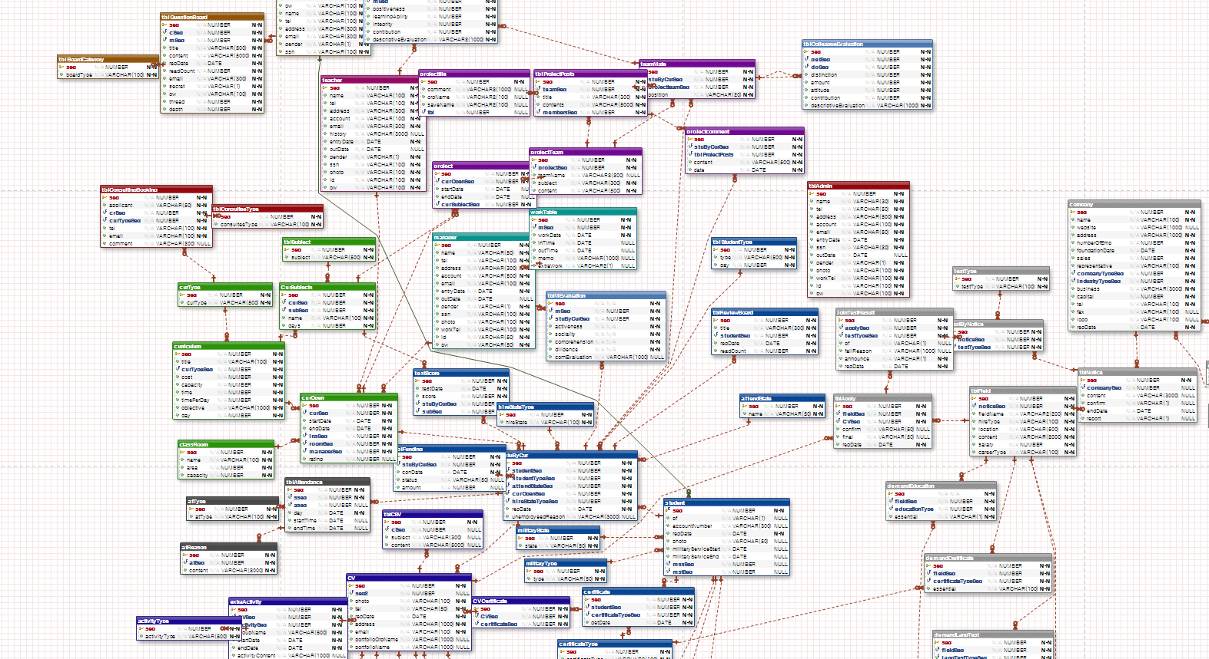
2
ERD
- 전체 ERD
- 쌍용학원의 데이터 구조
- 비회원,회원(수강생) ,강사,매니져, 기업 구분

Slide 5
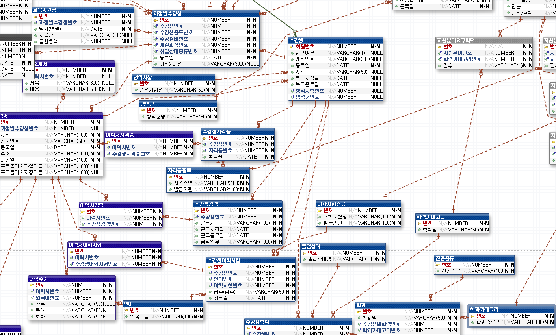
2-2
2
ERD - 수강생
- 수강생 ERD
- 회원 테이블과 연결되어 있음
- 수강생의 학력, 자격증 등의 정보를 가짐
Gagrammer’s Portfolio

Slide 6
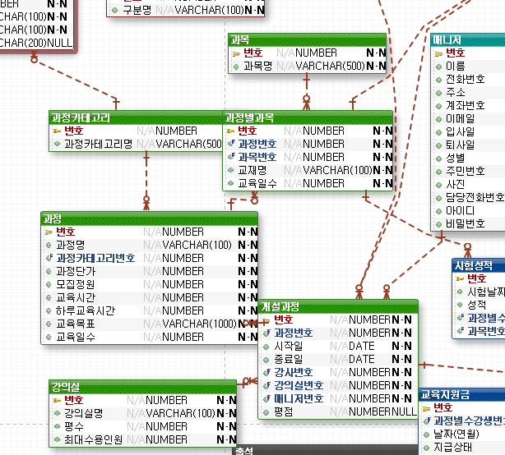
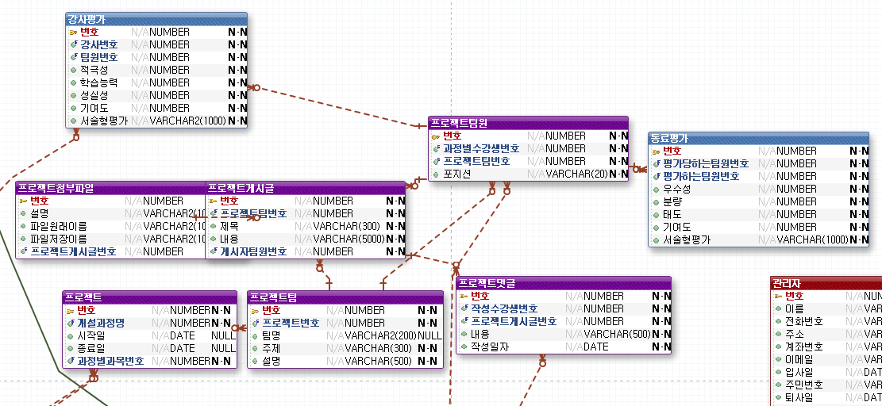
2-3
2
ERD – 과목 & 프로젝트
- 프로젝트, 과목 ERD
- 과목별로 프로젝트가 있음
- 프로젝트의 첨부 파일과 정보가 있고 팀원들은 서로를 평가 할 수 있도록 함
Gagrammer’s Portfolio

Slide 7
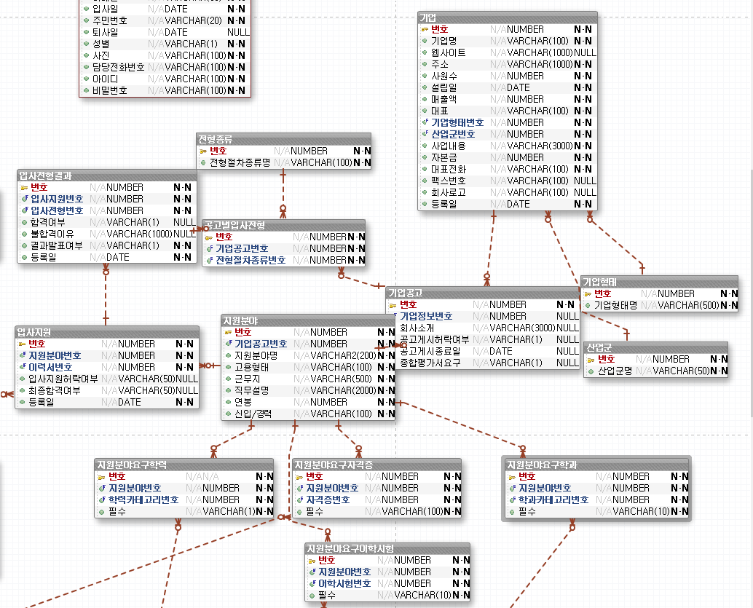
2-4
2
ERD - 기업
- 기업 ERD
- 수강생이나 학원에 연관된 기업에 대한 테이블들
- 회사의 형태, 산업군, 이름, 주소등 정보를 가짐.
Gagrammer’s Portfolio

Slide 8
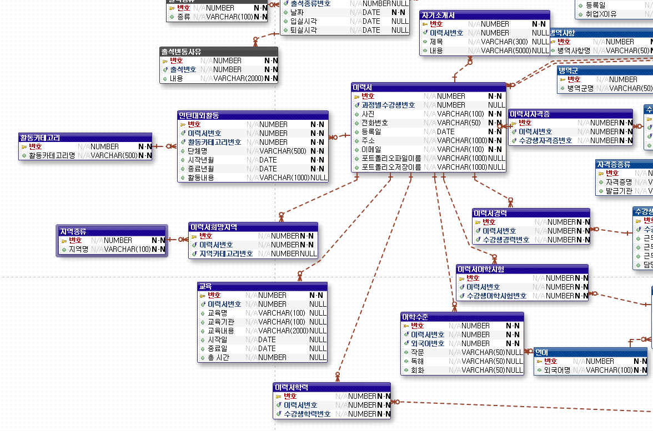
2-5
2
ERD - 이력서
- 이력서 ERD
- 수강생의 이력서 정보를 가짐
- 경력,어학,학력 등의 정보를 가짐
Gagrammer’s Portfolio

Slide 9
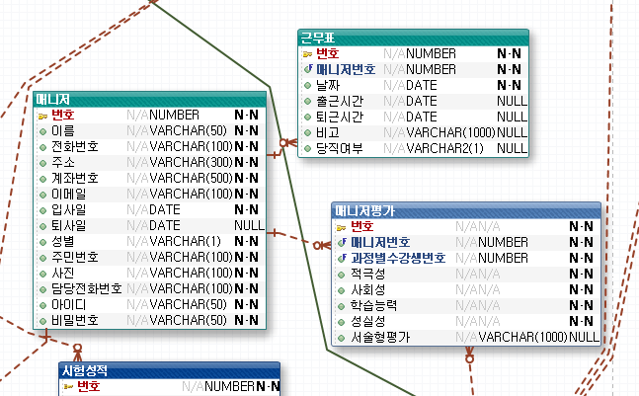
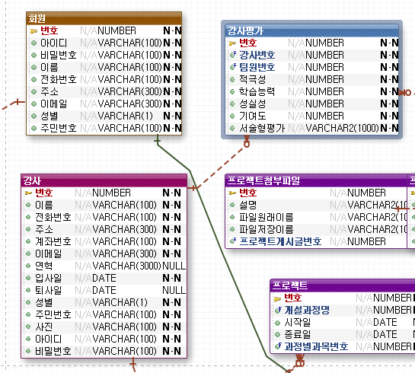
2-6
2
ERD – 강사, 매니져
- 강사, 매니져 ERD
- 강사와 매니져 테이블
- 각각 프로젝트 생성과 근무 등의 특성을 가짐
Gagrammer’s Portfolio

Slide 10
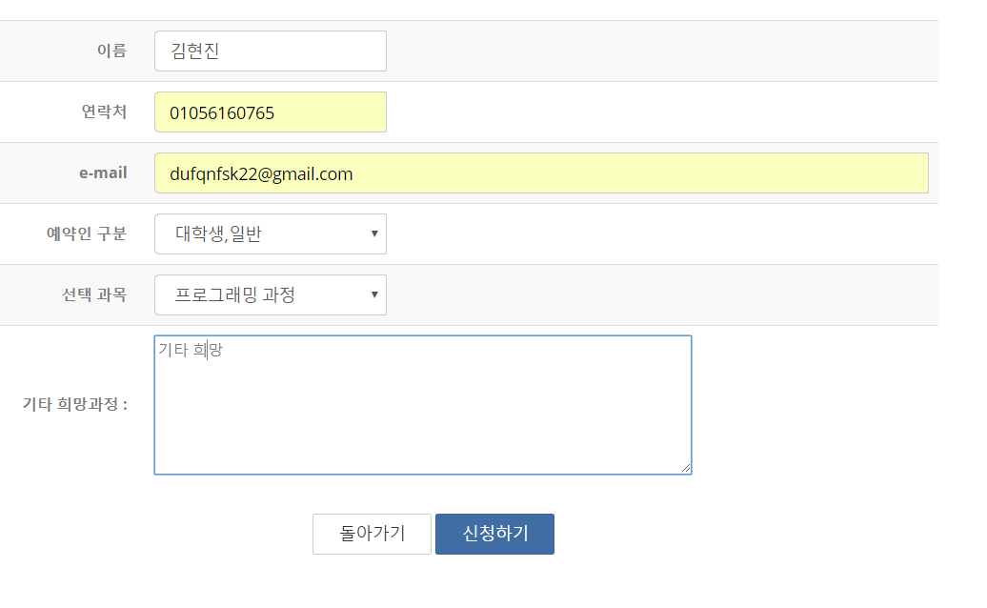
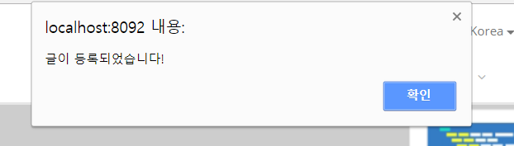
3
기능구현 – 예약신청
- 비회원도 이용 가능함.
- 신청 정보를 등록하면 테이블에 삽입(예약신청)
- 목록을 db에서 가져와서 사용
(예약인 구분,선택과목 목록)

Slide 11
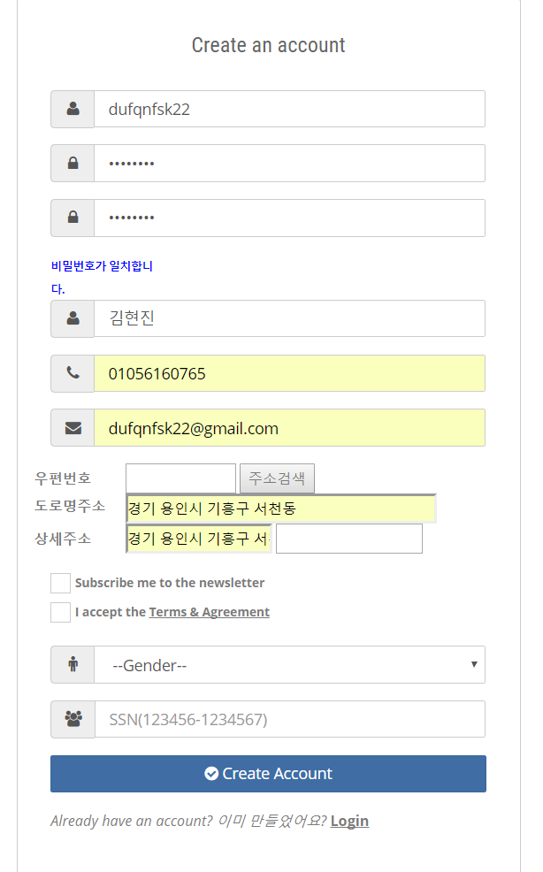
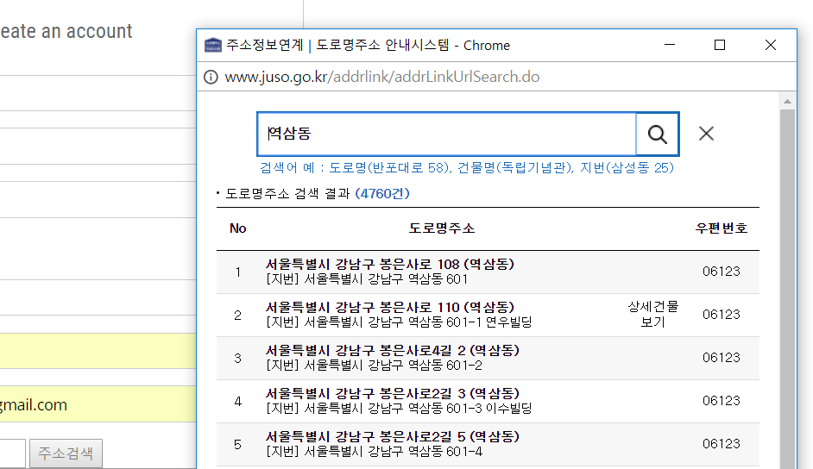
3-2
3
기능구현 - 회원가입
- 회원 정보를 등록하면 테이블에 삽입(회원가입)
- 비밀번호 유효성 검사
- 아이디 유효성 검사(중복 검사)
- 주소 Open API 이용(juso.go.kr)

Slide 12
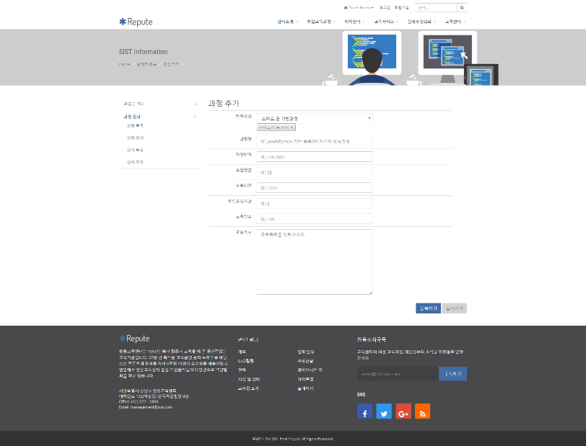
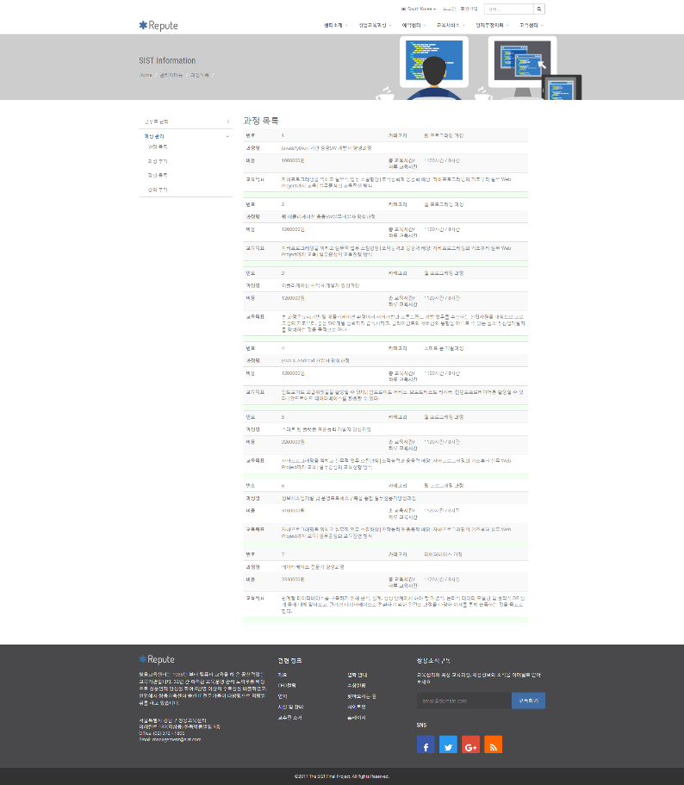
3-3
3
기능구현 – 과정 목록
- 등록된 과정 목록을 볼 수 있음
- 카테고리 등을 설정하여 과정 추가 가능

Slide 13
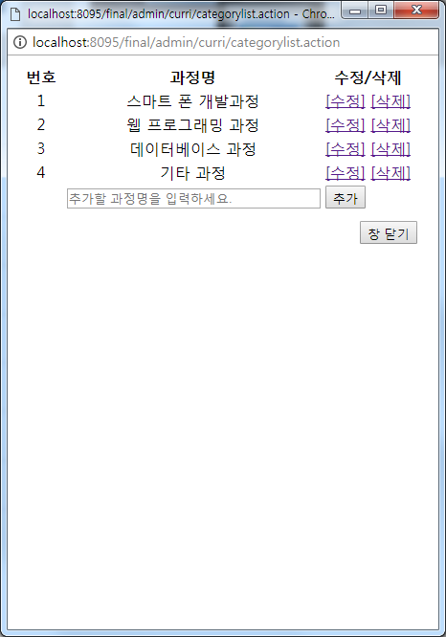
3-4
3
기능구현 – 과정 카테고리
- 카테고리를 추가, 삭제, 수정 할 수 있음
- Ajax로 구현.

Slide 14
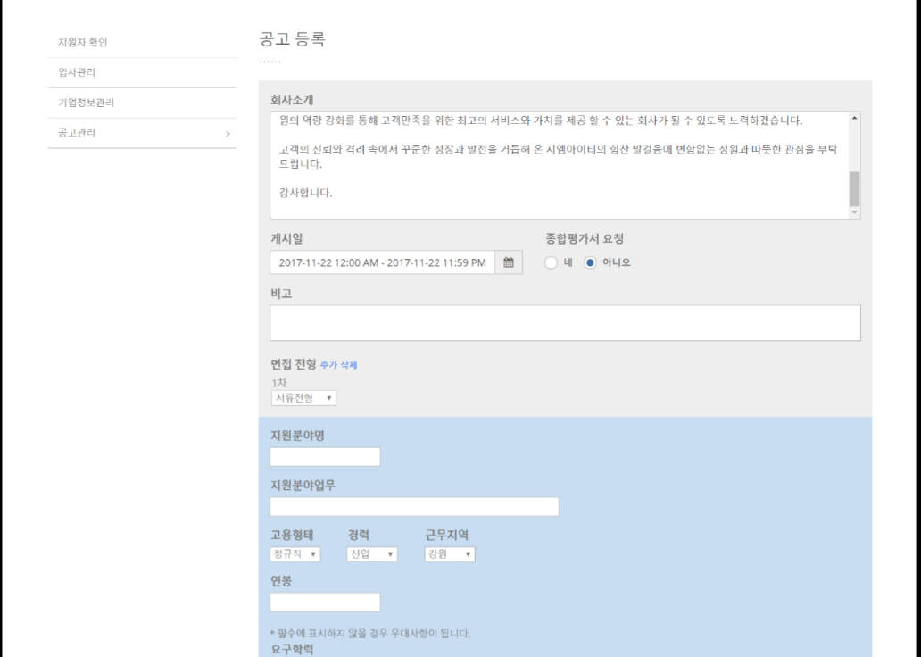
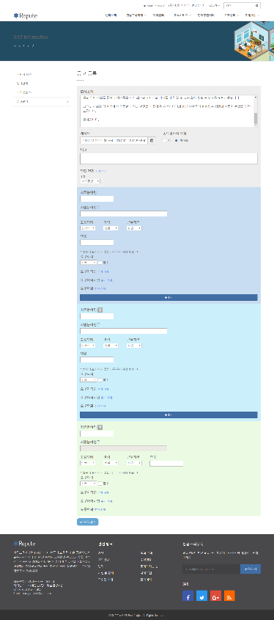

3-5
3
기능구현 – 공고 등록
공고 등록
회사 정보를 소개하고 등록 할 수 있음

Slide 15
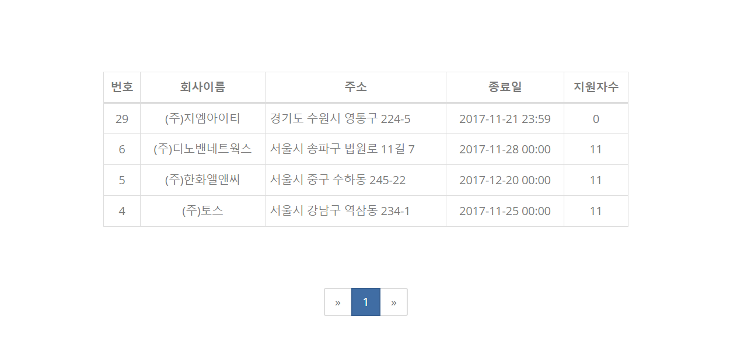
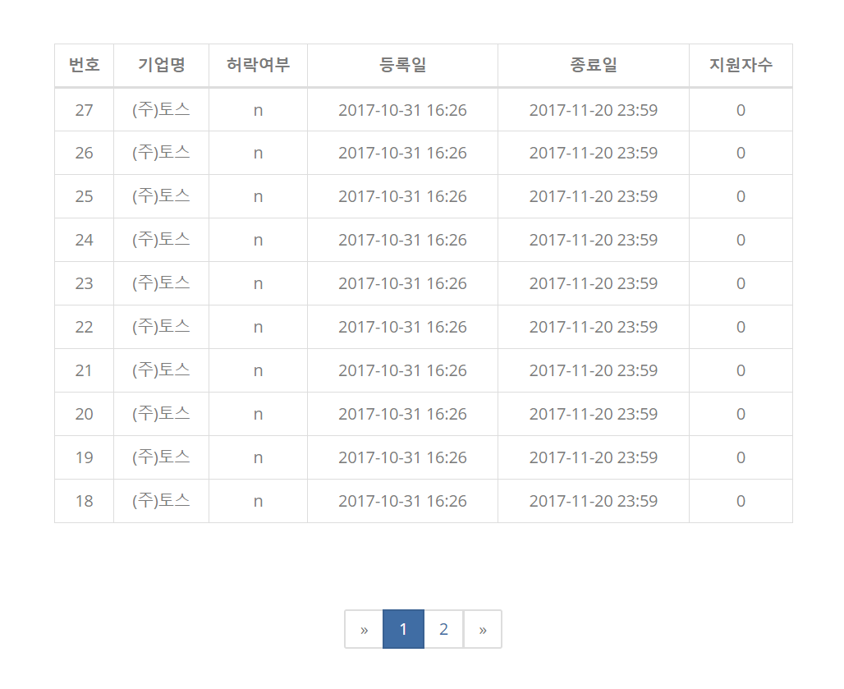
3-6
3
기능구현 – 공고 목록
공고 목록
- 공고 목록을 볼 수 있음.
- 일반 공고의 목록과 내 공고(내가 올린 공고)로 설정된 목록을 따로 볼 수 있음.
내 공고 목록

Slide 16
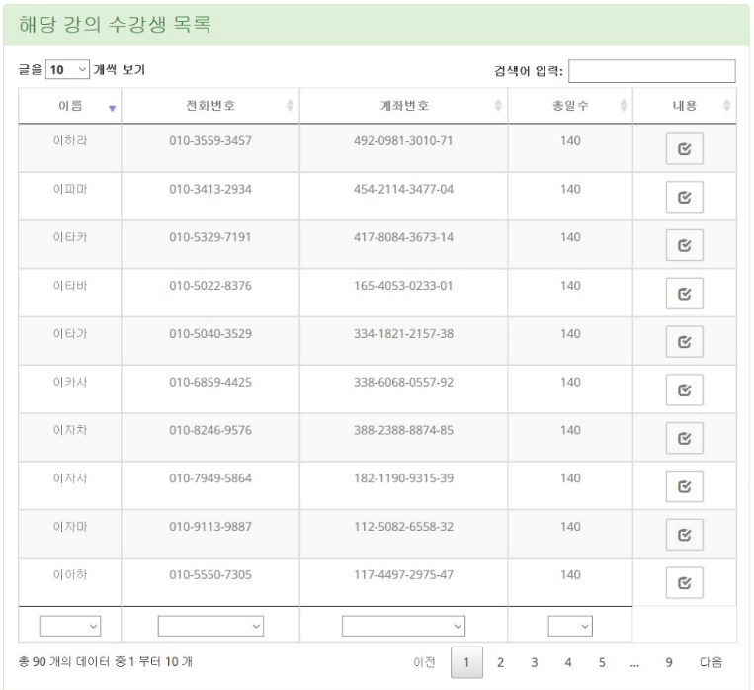
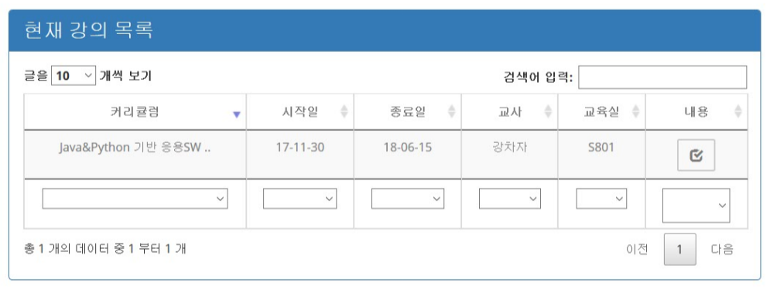
3-7
3
기능구현 – 수강생, 강의 목록
(매니져 메뉴)
강의 목록
- 현재 강의 목록을 볼 수 있음
- 강의 수강생 목록을 확인 할 수 있음
수강생 목록

Slide 17
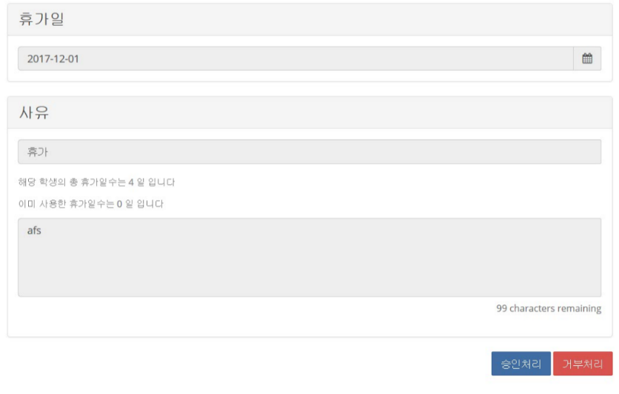
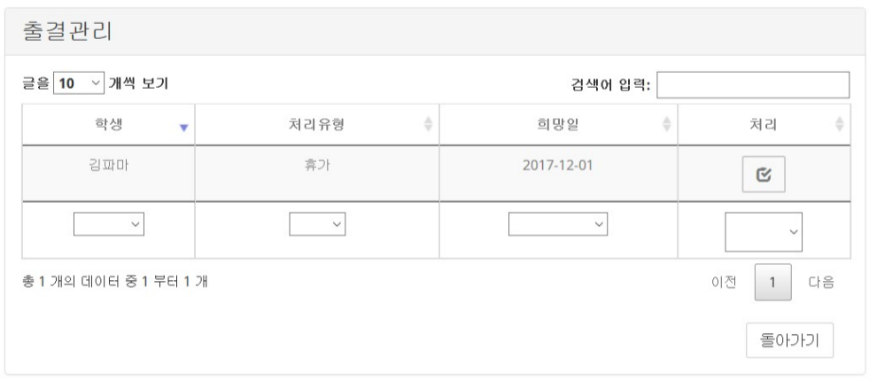
3-8
3
기능구현 – 출결 관리
(매니져 메뉴)
- 출결 관리에서 출결 상태를 확인함
- 해당 날짜에 대한 정보를 볼 수 있음

Slide 18
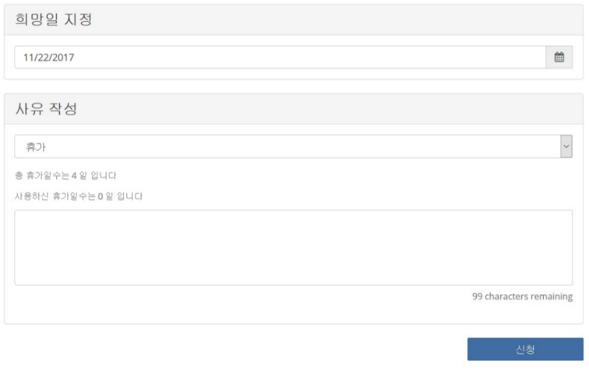
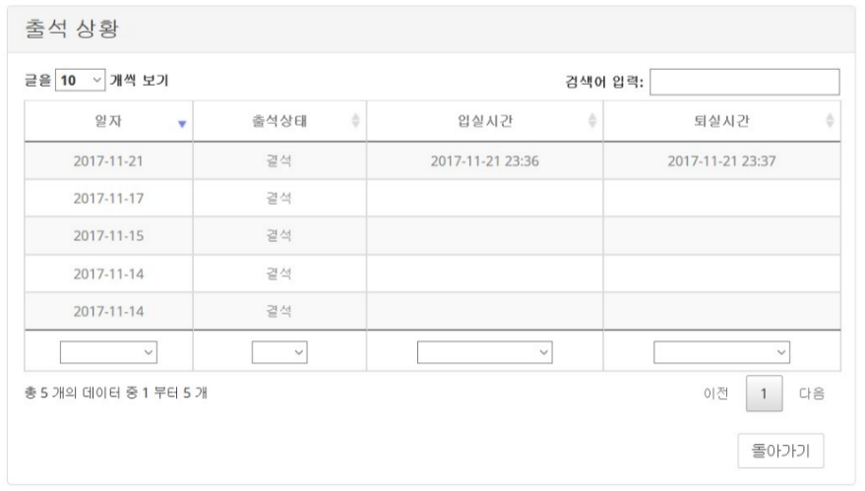
3-9
3
기능구현 – 출결 확인,휴가신청
(학생 메뉴)
휴가 신청
- 학생 출석 상태를 확인 가능
- 휴가 신청 희망일을 지정하고 사유를 작성하여 신청
출석 상황

Slide 19
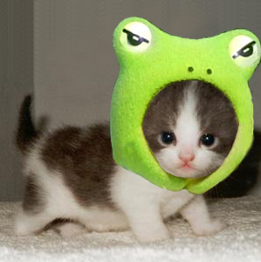



4
팀원 별 주요업무
이해나
전슬기
“마지막 프로젝트라서 아쉽고 재미있었습니다”
- 로그인
- 취업연계
- tiles 생성
“여러분 안녕~ 같이 프로젝트 하는동안 너무 즐거웠어요!”
- 데이터 구조설계
- 템플릿 수정
김태현
심재준
“최선을 다하지 못해 아쉽습니다. T-Max 화이팅!”
- 템플릿 구축
- 프로젝트 추가,관리
- tiles 생성
“Ajax를 통해 DB연동하는 부분이 특히 재미 있었습니다.”
- 과정관리

Slide 20

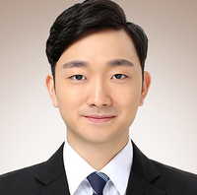
4
팀원 별 주요업무
장윤하
김현진
“재미있었어요!!”
- 데이터 구조설계
- 베타테스터&디버깅
“최선을 다하지 못한 것 같아서 아쉽고 조원들과 프로젝트를 더 해보고 싶어요”
- 회원가입
- 예약 상담 신청
김한주
박의영
“이야~”
- 수강 지원
“한 일이 없으니 느껴지는게 없네요”
- 출결 관리

Slide 21
Thank you

